Slide 1


INDES BROADCASTER
André Gonçalves | 1191660
Francisco Dias | 1180615
Sofia Canelas | 1200185
Mestrado em Engenharia Informática
Ramo de Sistemas Gráficos e Multimédia
Interfaces e Design
2021/2022

Slide 2



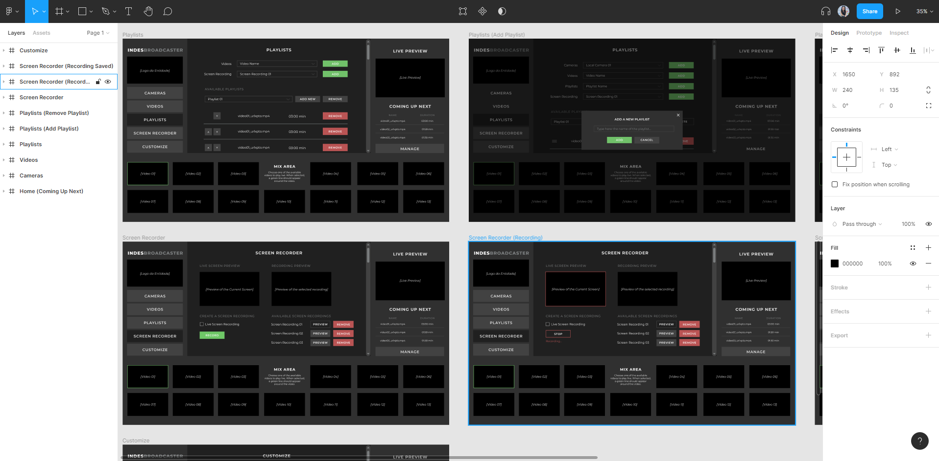
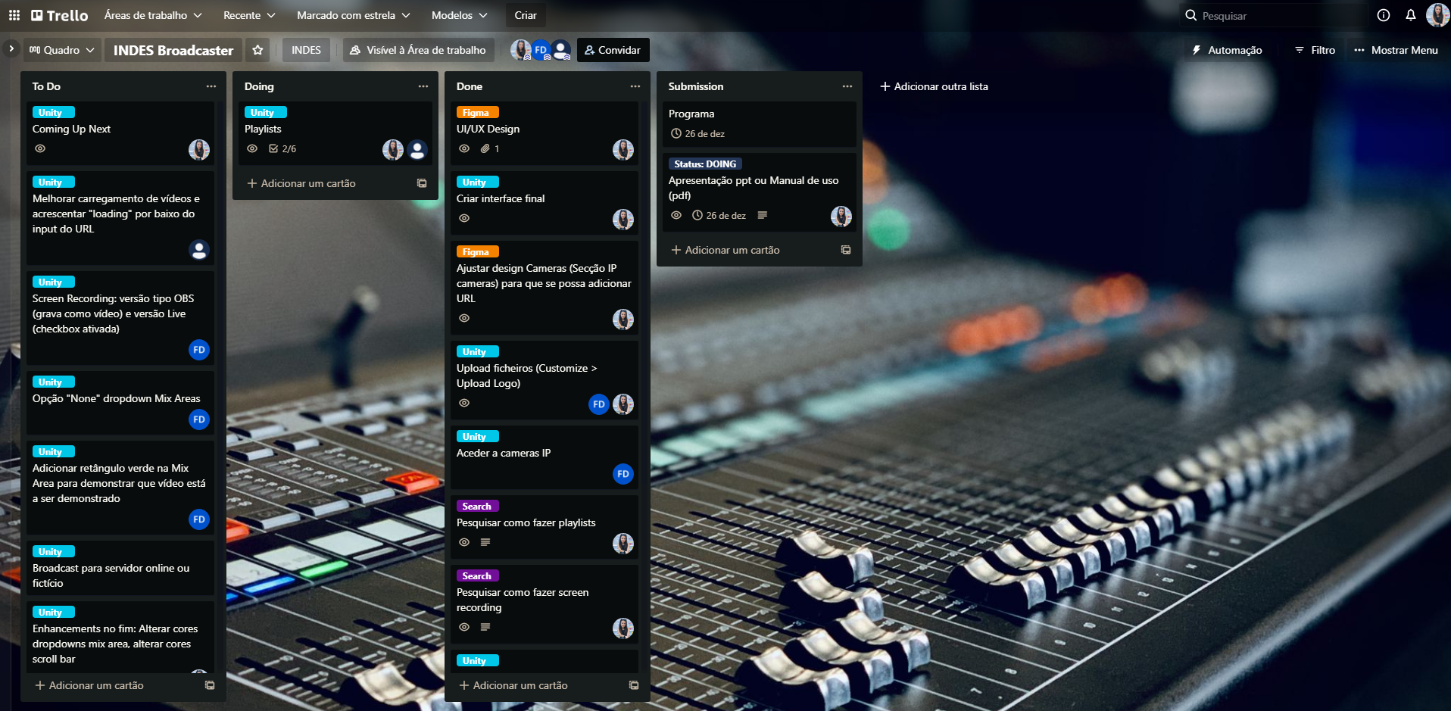
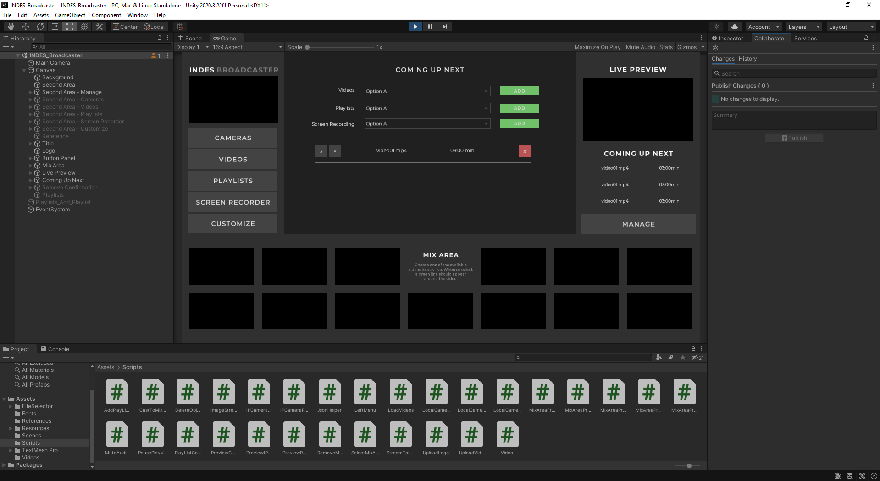
METODOLOGIA

Slide 3
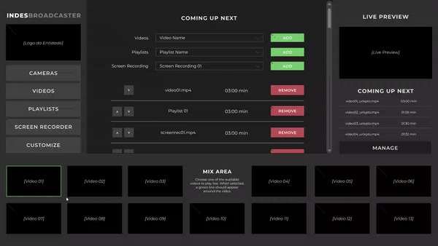
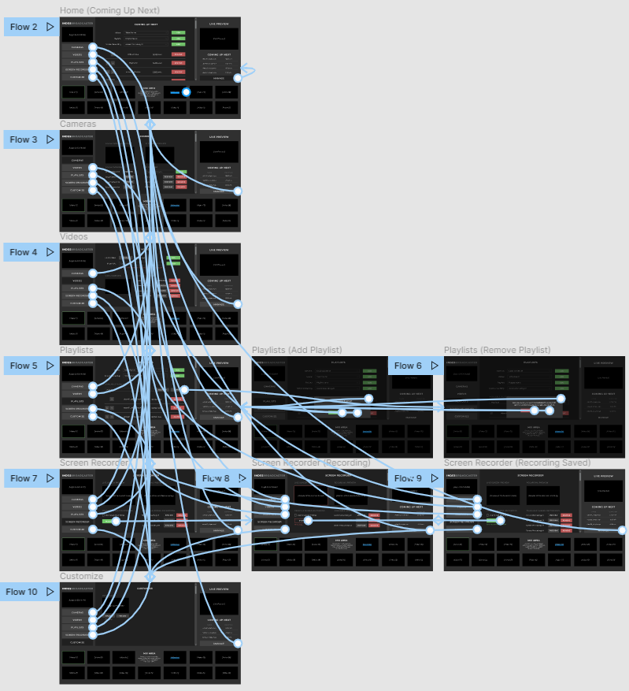
FIGMA
UI/UX Design

Slide 4
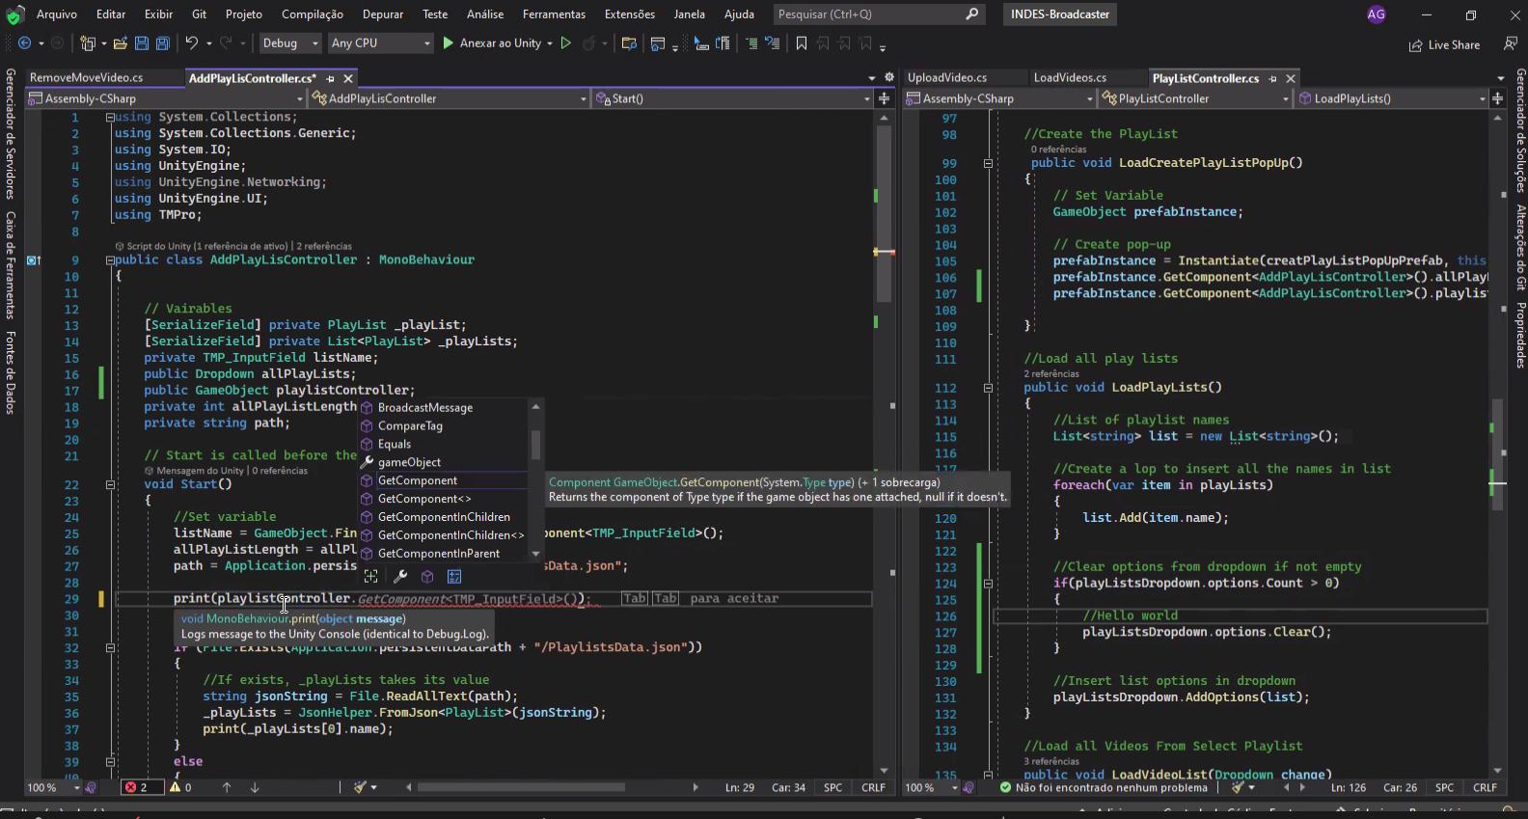
INDES BROADCASTER
Demonstração da Aplicação

Slide 5

HANGMAN
André Gonçalves | 1191660
Francisco Dias | 1180615
Sofia Canelas | 1200185
Mestrado em Engenharia Informática
Ramo de Sistemas Gráficos e Multimédia
Interfaces e Design
2021/2022

Slide 6


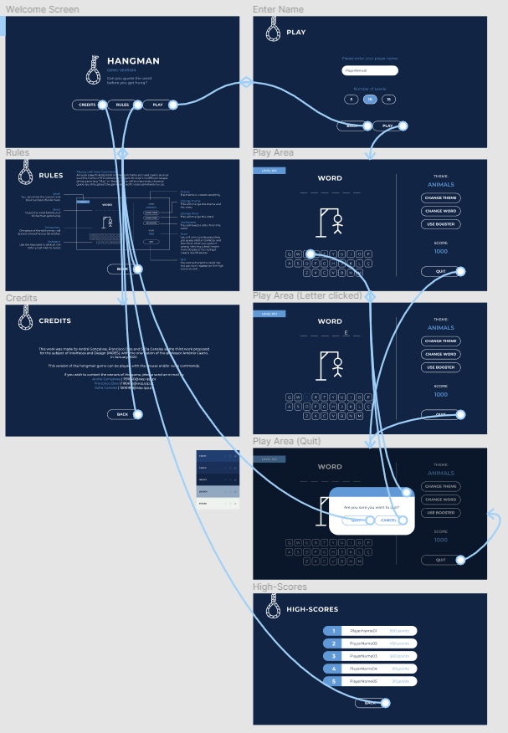
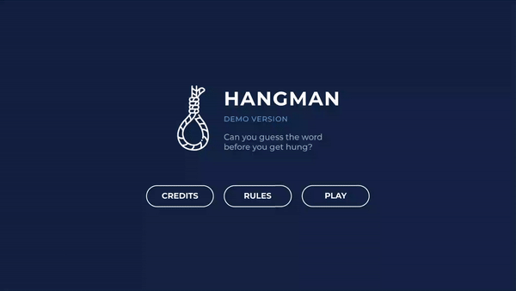
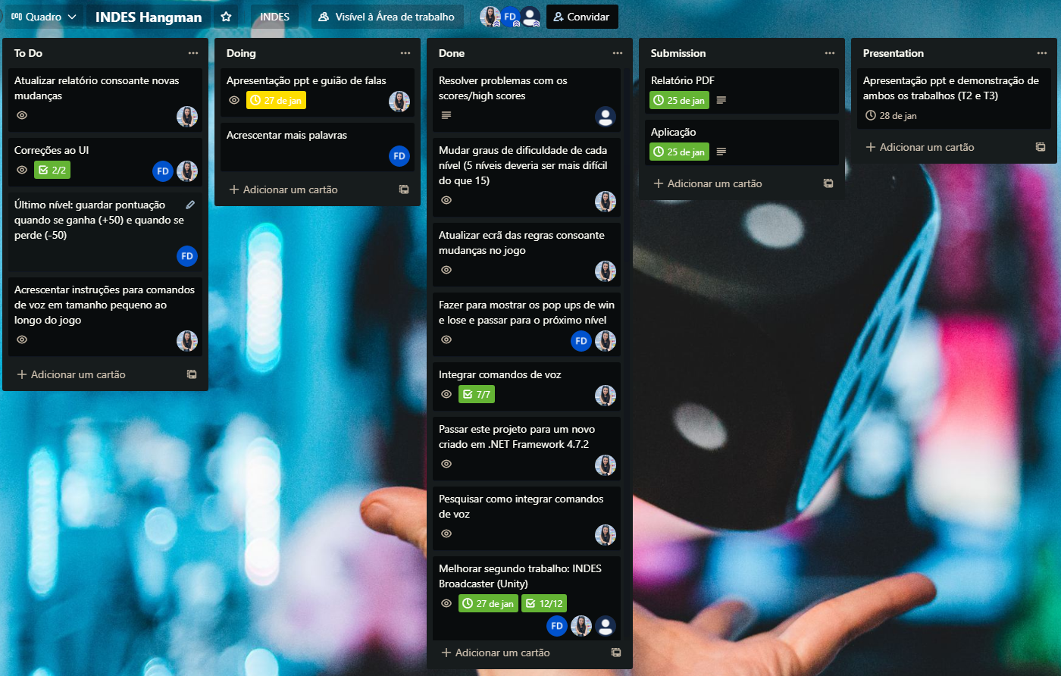
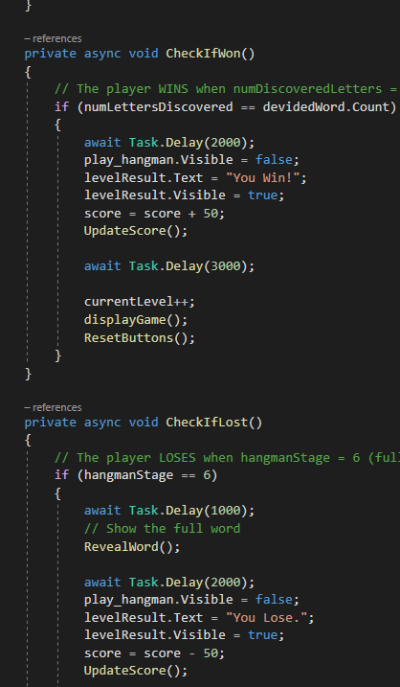
METODOLOGIA

Slide 7
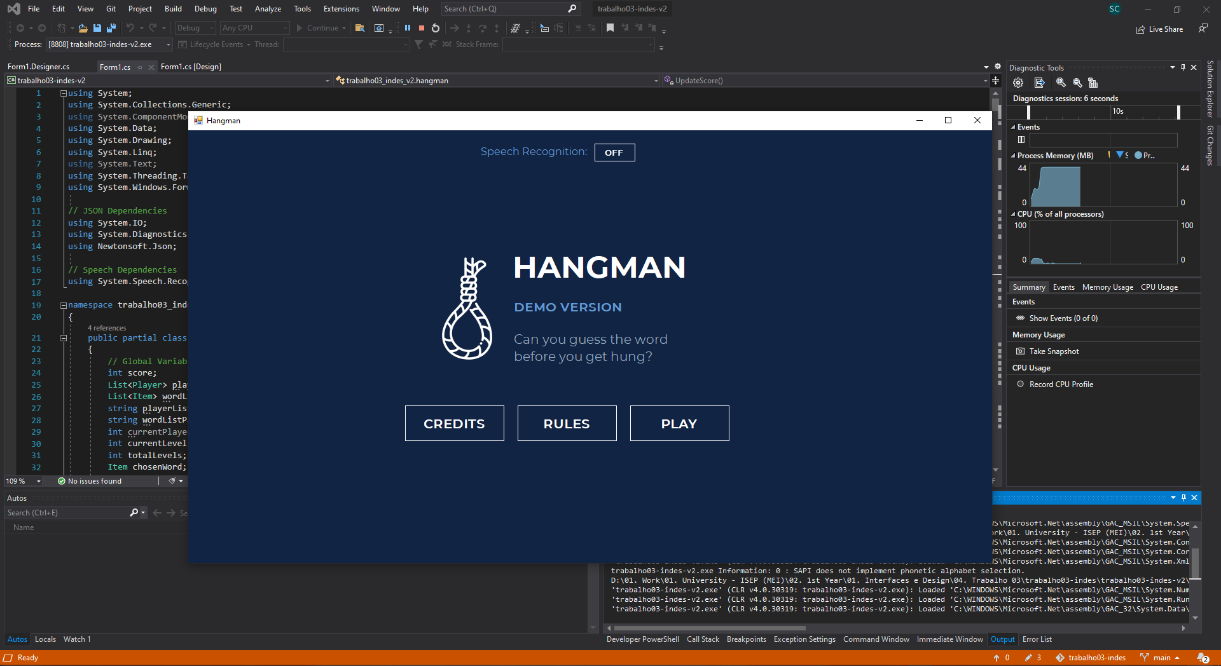
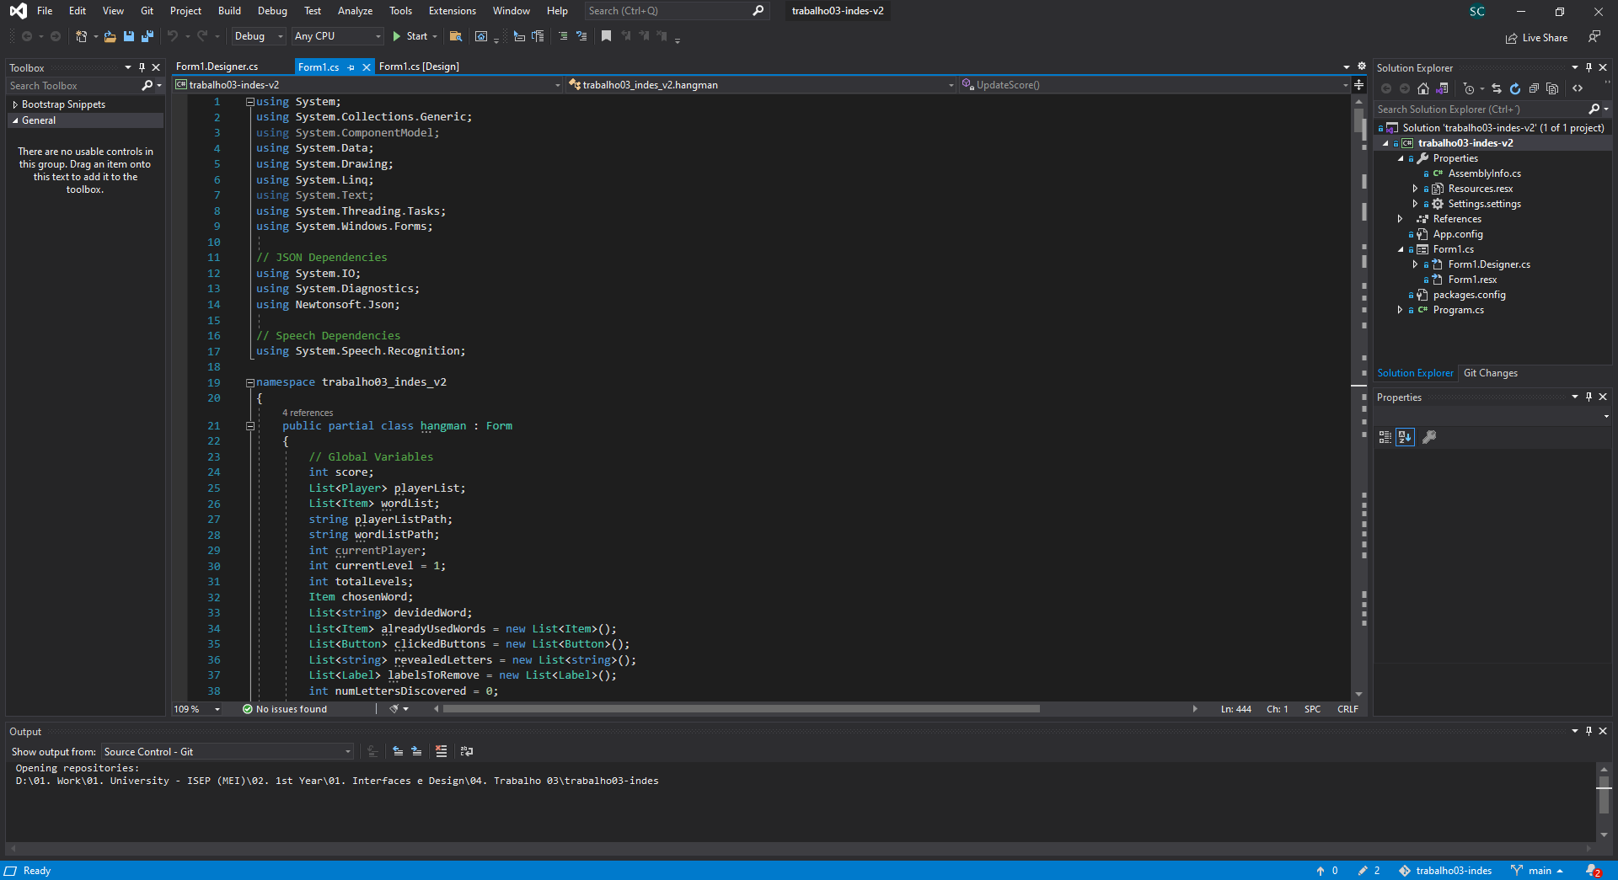
HANGMAN
Demonstração da Aplicação

Slide 8
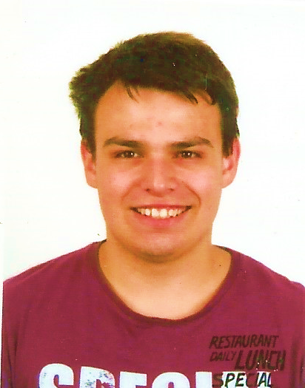


OBRIGADO.
ANDRÉ GONÇALVES
FRANCISCO DIAS
SOFIA CANELAS
1191660
1180615
1200185
Mestrado em Engenharia Informática
Ramo de Sistemas Gráficos e Multimédia
Interfaces e Design
2021/2022

